Slide 1
ΟΡΙΣΜΟΙ ΤΟΥ ΧΟΡΟΘΕΑΤΡΟΥ
Ο πιο διαδεδομένος ορισμός του όρου (Tanztheater, dance theatre) χοροθέατρο ανακαλεί στο μυαλό την ένωση των καθαρά χορευτικών με τις θεατρικές μεθόδους σκηνικής παράστασης, δημιουργώντας μία νέα, μοναδική χορευτική φόρμα (κυρίως στη Γερμανία), η οποία, σε αντίθεση με το κλασικό μπαλέτο, αναγνωρίζει τον εαυτό της μέσα από μία σκόπιμη αναφορά στην πραγματικότητα.
Ο όρος έχει χρησιμοποιηθεί ήδη από μέλη του ρεύματος του Γερμανικού εκφραστικού χορού τις δεκαετίες 1910 και 1920, οι οποίοι επιθυμούσαν να διαχωρίσουν τον εαυτό τους από το κλασικό μπαλέτο. Ο Rudolf von Laban, ο πιο σημαντικός θεωρητικός του εκφραστικού χορού, χρησιμοποίησε τον όρο για το είδος του χορού που δημιουργούσε.
Servos, Norbert. 1998. in International Dictionary of Modern Dance. Detroit: St. James Press.

Slide 2
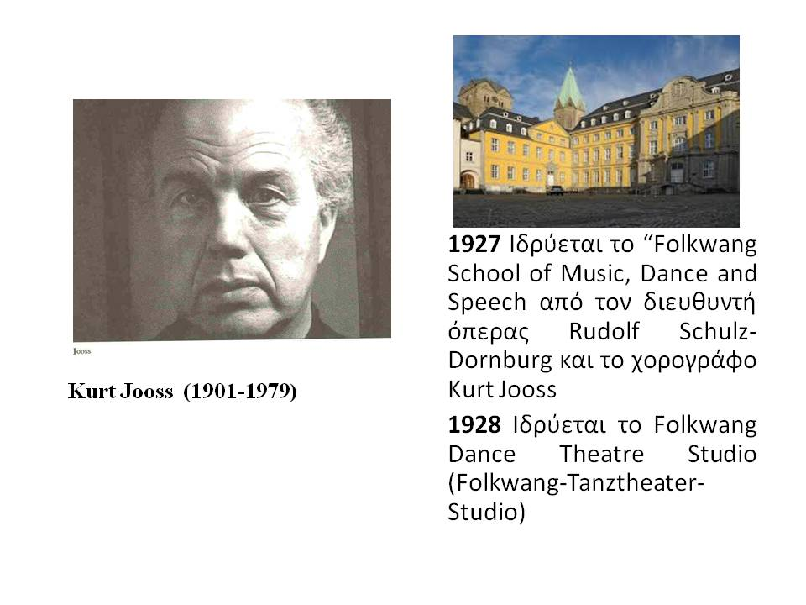

Slide 3
Pina Bausch
Ο χορός ως έρευνα της ανθρώπινης κατάστασης
Κύριο θέμα: σχέσεις των δύο φύλων, μοναξιά και συμβατικότητες της ζωής
Φόρμα: ταξίδι στο ασυνείδητο. Χωρίς συμβολισμούς-μόνο συμπυκνωμένη εμπειρία. Χωρίς διδακτισμό αλλά ανοιχτό σε πολλαπλές ερμηνείες.
Σώμα: Γίνεται το υποκείμενο της παράστασης όχι το μέσον. Προσωπική ιστορία & ταυτόχρονα κοινωνική Birringer, Johannes (TDR): “ Κάθε στάση, κάθε κίνηση του σώματος αποτελεί μέρος της συγκεκριμένης οικονομίας της αναπαράστασης μέσα από την οποία η [κάθε] κουλτούρα κατευθύνει και κυριαρχεί σε αυτό που γίνεται αντιληπτό ως πραγματικότητα».
Δομή:
μοντάζ (επηρεασμένο από vaudeville, music hall, revue) Πολλαπλά επεισόδια χωρίς αρχή, μέση και τέλος σε όλα τα επίπεδα της παράστασης (μουσική, κίνηση, χορός, σκηνικά, κοστούμια)
κολλάζ –αντιπαράθεση διαφορετικών συχνά αντιθετικών σκηνών, κάτι που γεννά την ποίηση στα έργα της.
επανάληψη
παύσεις
Βασίζεται στους performer της
Αποτέλεσμα: βλέπεις την πραγματικότητα με άλλο μάτι

Slide 4
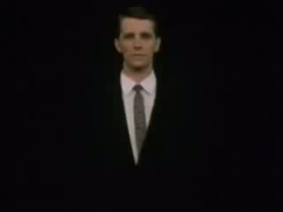
Nelken (Carnations) 1982

Slide 5
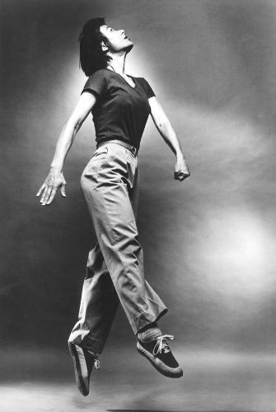
Yvonne Rainer (1934)
Graham-Ballet-Halprin-Dunn-Judson Dance Theatre
Συμμετείχε στο See-Saw της Forti
Αυθαίρετους συνδιασμούς κινήσεων, χειρoνομιών, επανάληψη
Καθημερινή κίνηση Ordinary Dance (1962) καθημερινή κίνηση ενώ απαγγέλει. We Shall Run (1963) δώδεκα άτομα, επαγγελματίες & μη τρέχουν σε διάφορες τροχιές σε μουσική Belrioz
Επαγγελματίες και μη ερμηνευτές (μεγάλα σύνολα)
Continuous Project – Altered Daily (Grand Union)
Ουδετερότητα του ερμηνευτή – κίνηση ως αντικείμενο – pure motion
Film (1973)

Slide 6
Όχι στο θέαμα, όχι στη δεξιοτεχνία, όχι στις μεταμορφώσεις, στη μαγεία και την προσποίηση, όχι στην ψεύτικη αίγλη και την υπερβατικότητα των ειδώλων, όχι στο ηρωικό και το αντι-ηρωικό, όχι στην ευτελή φαντασίωση, όχι στην εμπλοκή του εκτελεστή ή του θεατή, όχι στο στυλ, όχι στην μεταμφίεση, όχι στην αποπλάνηση του θεατή από τα τεχνάσματα του εκτελεστή, όχι στην εκκεντρικότητα, όχι στην έκφραση ή την πρόκληση συγκίνησης.
Rainer στην Carter, Alexandra. (ed.). 1998. σ. 35

Slide 7
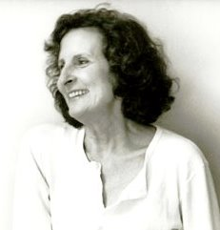
Trisha Brown (1936- 2017) Aberdeen, Washington
Χορός ((Mills College, Connecticut College summer sessions: Λιμον, Ηorst, Cunningham), Ann Halprin, Robert Dunn
Equipment Pieces (1968 on)
Leaning Duets (1969) http://www.ubu.com/dance/brown_leaning.html
Man Walking Down The Side of a Building (1970) http://www.ubu.com/dance/brown_side.html
Roof Piece (1971)
Accumulation (1971)
http://www.ubu.com/dance/brown.html

Slide 8
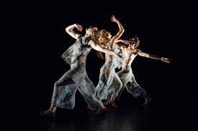
Set and Reset (1982) – νέα περίοδος με συνεργασίες Music: Laurie Anderson, "Long Time No See, Costumes: Robert Rauschenberg
https://www.youtube.com/watch?v=4juID0hSyaw αποσπασματα
Και μουσικά έργα
ΜΟ

Slide 9
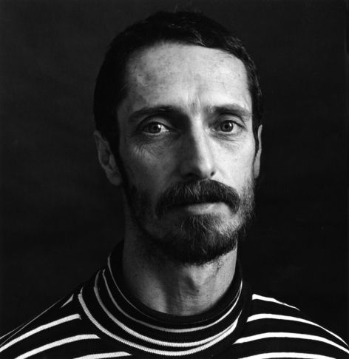
Steve Paxton (1939) https://www.artforum.com/interviews/judson-at-50-steve-paxton-31419
Γυμναστής, Connecticut College summer course (Limon, Humphrey, Cunnigham), Cunningham Company (1961-1964)
Satisfying Lover (1967) ενα γκρουπ (30-84) ατόμων περπατούν, στέκονται και σταματούν με βάση ένα score.
https://www.facebook.com/watch/?v=486324158487800
Contact improvisation (1972)

Slide 10
Novack. Cynthia J. (1988). Looking at Movement as Culture: Contact Improvisation to Disco. TDR, Vol. 32, No. 4, σσ. 102-119
Οι χορευτές είναι απόλυτα δοσμένοι στην εμπειρία της κίνησης και αισθάνονται, κυρίως μέσω της αφής, τους παρτενερ τους.
Για να επιτρέψουν στην ορμή να αναπτυχθεί, οι χορευτές πρέπει να διατηρούν την ενέργειά τους ρέουσα και ελεύθερη, να αφήσουν τον αυτοέλεγχο στην αμοιβαία εμπιστοσύνη και αλληλεπίδραση.
Το Contact improvisation όπως εμφανίστηκε τη δεκαετία του ‘70 συχνά μαθαινόταν σε αυτοσχεδιαστικές συναντήσεις (jams) που παραπέμπτουν περισσότερο στις συνθήκες των κοινωνικών χορών παρά σε μαθήματα χορού.
Ο καθένας μπορούσε να συμμετάσχει και, θεωρητικά τουλάχιστον, να το παρουσιάσει δημόσια.
Η εμπειρία του στυλ της κίνησης και οι διαδικασίες αυτοσχεδιασμού πίστευαν ότι δίδασκαν τους ανθρώπους πως να ζουν (να εμπιστεύονται, να είναι αυθόρμητοι, ελεύθεροι, να είναι ‘κεντραρισμένοι΄, να πηγαίνουν με το ρεύμα) ακριβώς όπως οι συνθήκες ζωής των νέων της μεσαίας τάξης που αποτελούσαν τους συμμετέχοντας και το πνεύμα και τις αξίες που έθρεψαν αυτό το είδος. Χορευτές και κοινό είδαν το contact improvisation ως ‘μοντέλο ενός’ και ‘μοντέλο για’ ένα δημοκρατικό και αυθόρμητο τρόπο ζωής.

Slide 11
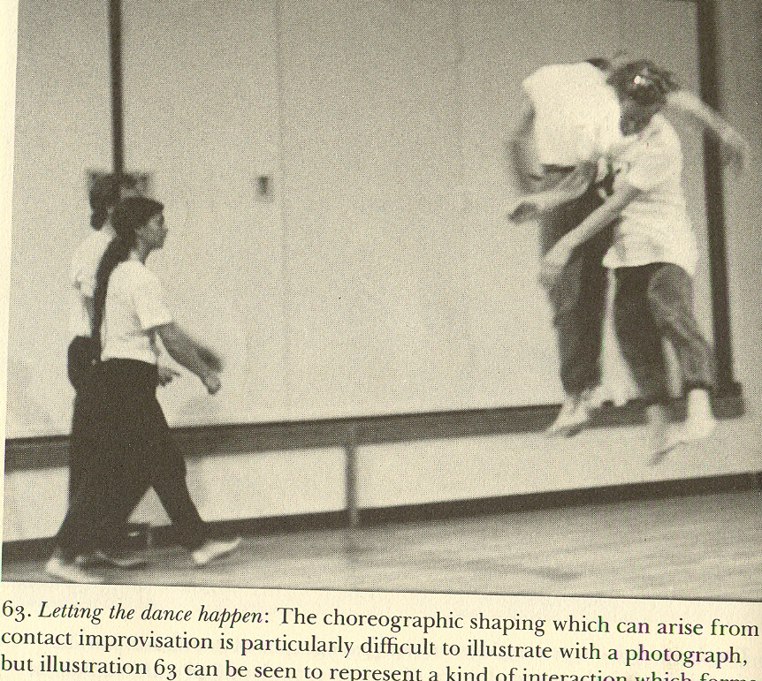
Contact improvisation

Slide 12
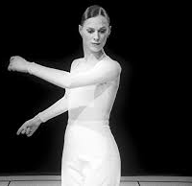
Lucinda Childs (1940 NY)
Τα πρώιμα έργα της ήταν σόλο με χειρισμό αντικειμενων (Carnation (1964). Τη δεκαετία του 1970 αρχίζει να την απασχολεί το κινητικό υλικό.
http://www.ubu.com/film/mangolte_calico.html Calico Mingling (1973)
Τέσσερεις χορευτές έχουν πανομοιότυπες, αλλά όχι ίδιες πορείες που αποτελούνται από κύκλους, ημικύκλια και ευθειες. Περπατάνε μπροστά ή προς τα πίσω και κάθε φράση αποτελείται από έξι βήματα. Κάθε κύκλος χρειάζεται δύο φράσεις ή δώδεκα βήματα για να ολοκληρωθεί. Οι διαδρομές επαναλαμβάνονται τέσσερεις φορές.
Η επανάληψη και ο χειρισμός του κινητικού υλικού προκύπτουν είτε από κάποιες ερμηνευτικές διαφορές που επιτρέπει η ίδια ή από δομικές αναταξινομήσεις του υλικού (βλ και Anne Teresa De Keersmaeker)
Einstein on the Beach ((1976) Music. F. Glass, Direction: R. Wilson https://www.operaonvideo.com/einstein-on-the-beach-paris-2014/
Dance (1979) Music: F. Glass Video: Sol LeWitt
Discussion: https://www.youtube.com/watch?v=LBcAEmIn19g

